Slide 1
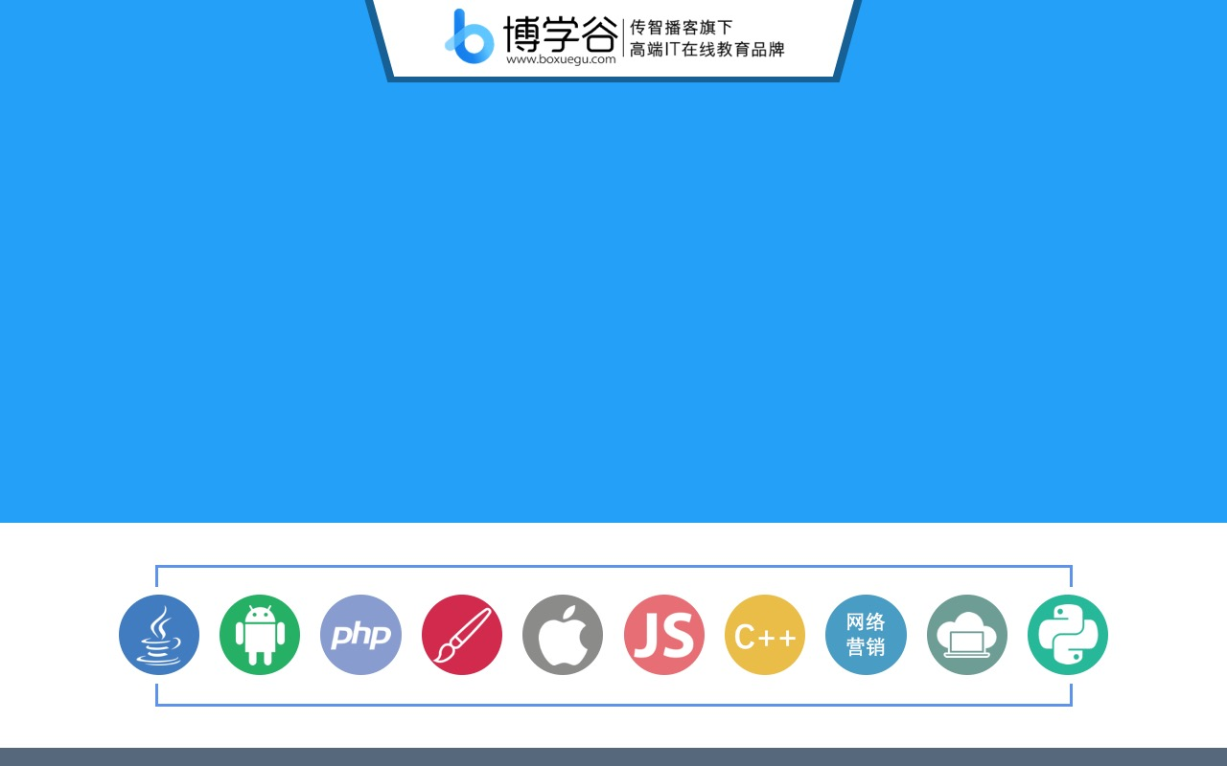
八天训练营
博学谷老师：张诚

Slide 2
昨日回顾
1、mysql的基本使用
2、mysql的作业讲解

Slide 3
作业讲解
1.创建学生表（已创建），创建班级表grade （创建表）
2.向学生表插入10条信息，向班级表插入2条信息。
3.查询年龄为16岁或大于16岁的学生。
4.将其中一个班级名字修改为“三班”。
5.修改学生表中某一个学生的姓名。
6.删除学生表中年龄不等于16的学生。

Slide 4
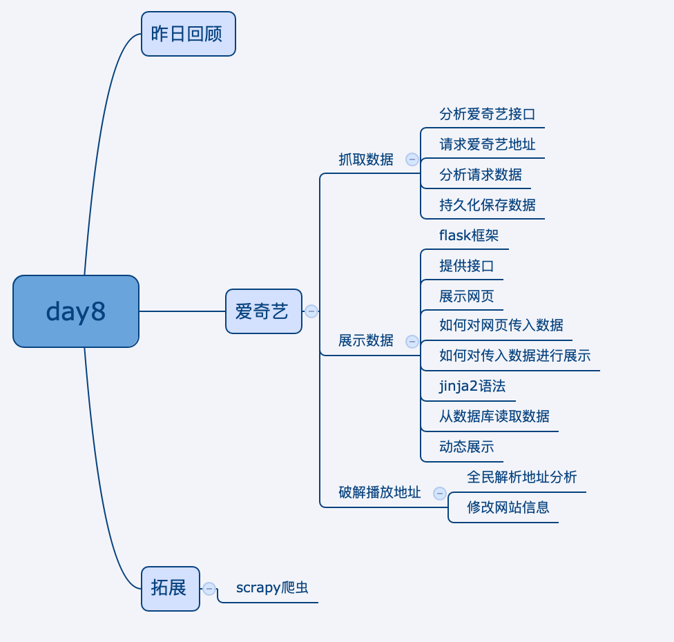
爱奇艺
分析爱奇艺接口
请求爱奇艺地址
分析请求数据
持久化保存数据
展示数据
破解播放地址
拓展：scrapy爬虫

Slide 5
为什么要破解爱奇艺
因为我们需要搭建自己的网站
搭建自己的网站需要有足够的资源
抓取爱奇艺的数据
我们与爱奇艺的区别是什么：免费

Slide 6
盈利点
干什么都是需要盈利
一个免费电影网站需要怎么盈利？

Slide 7

澳门皇家赌场，真人发牌，你值得了解一下

Slide 8
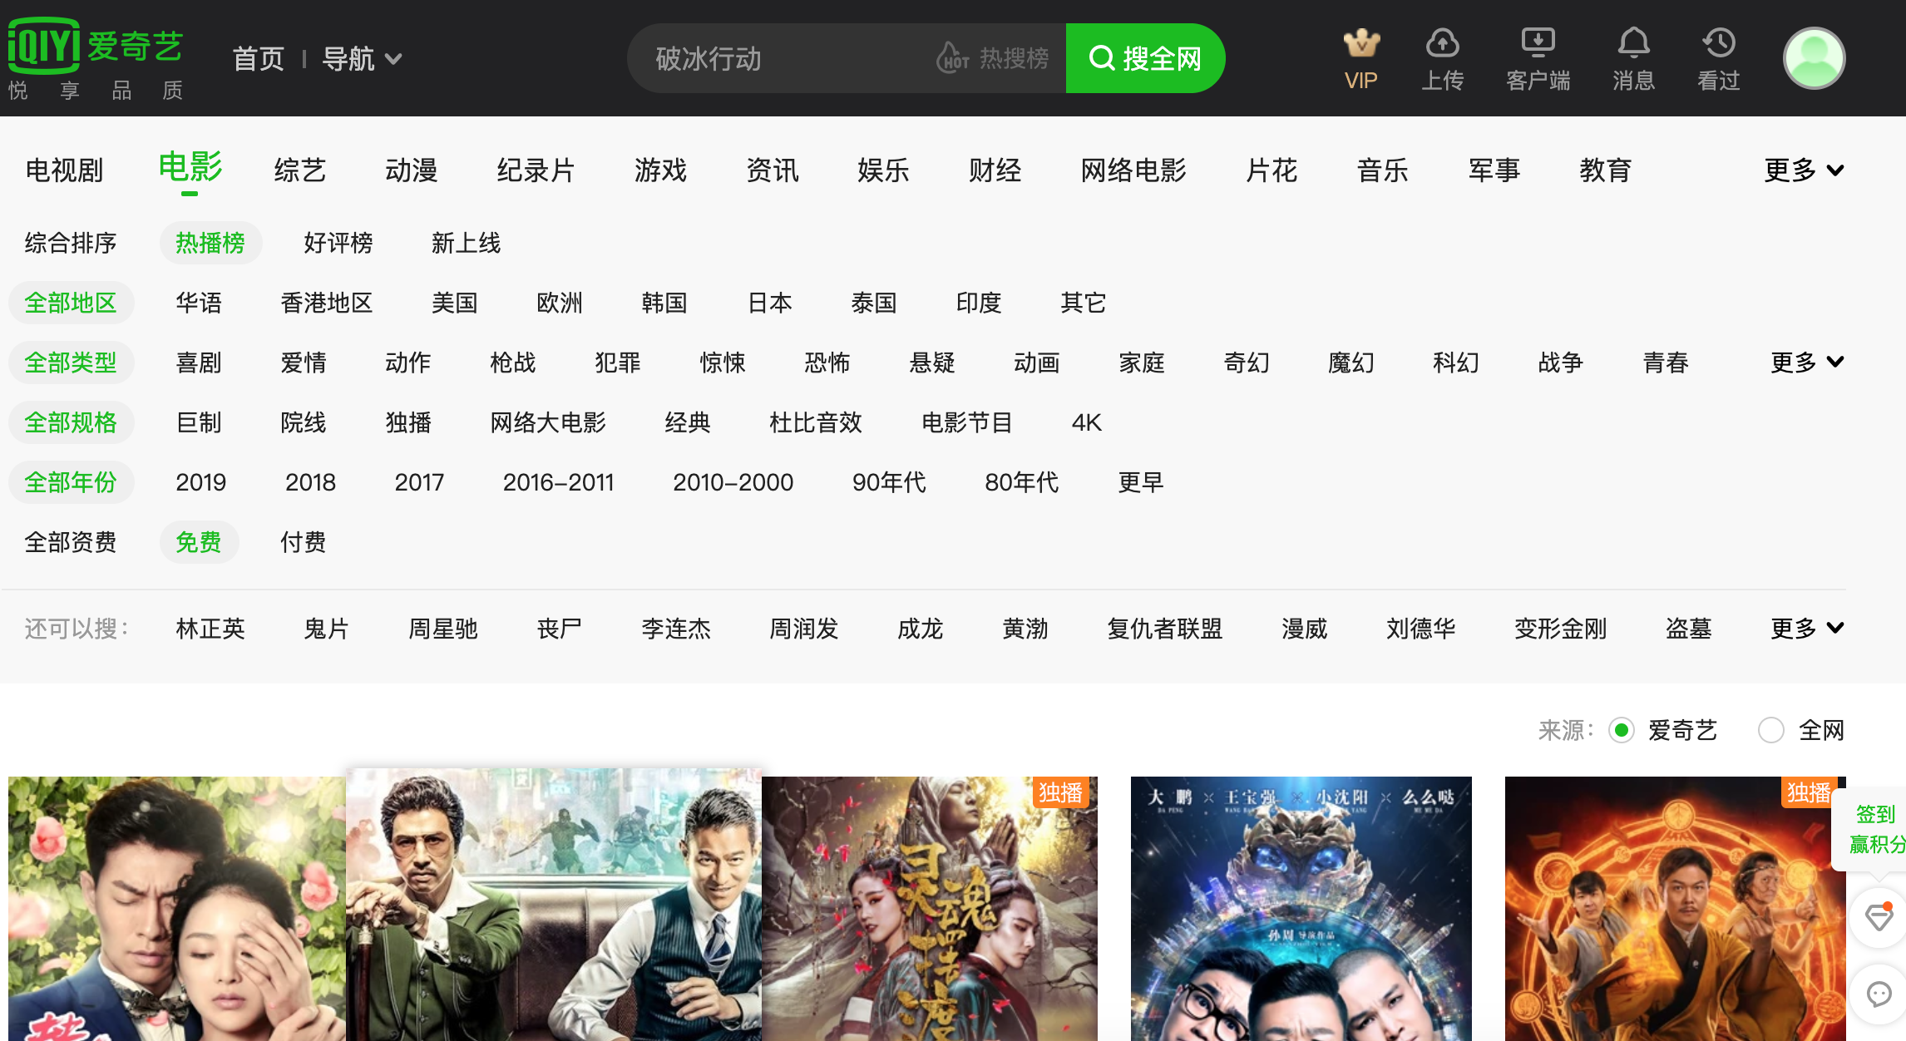
分析爱奇艺接口
http://list.iqiyi.com/www/1/----------0---11-1-1-iqiyi--.html

Slide 9
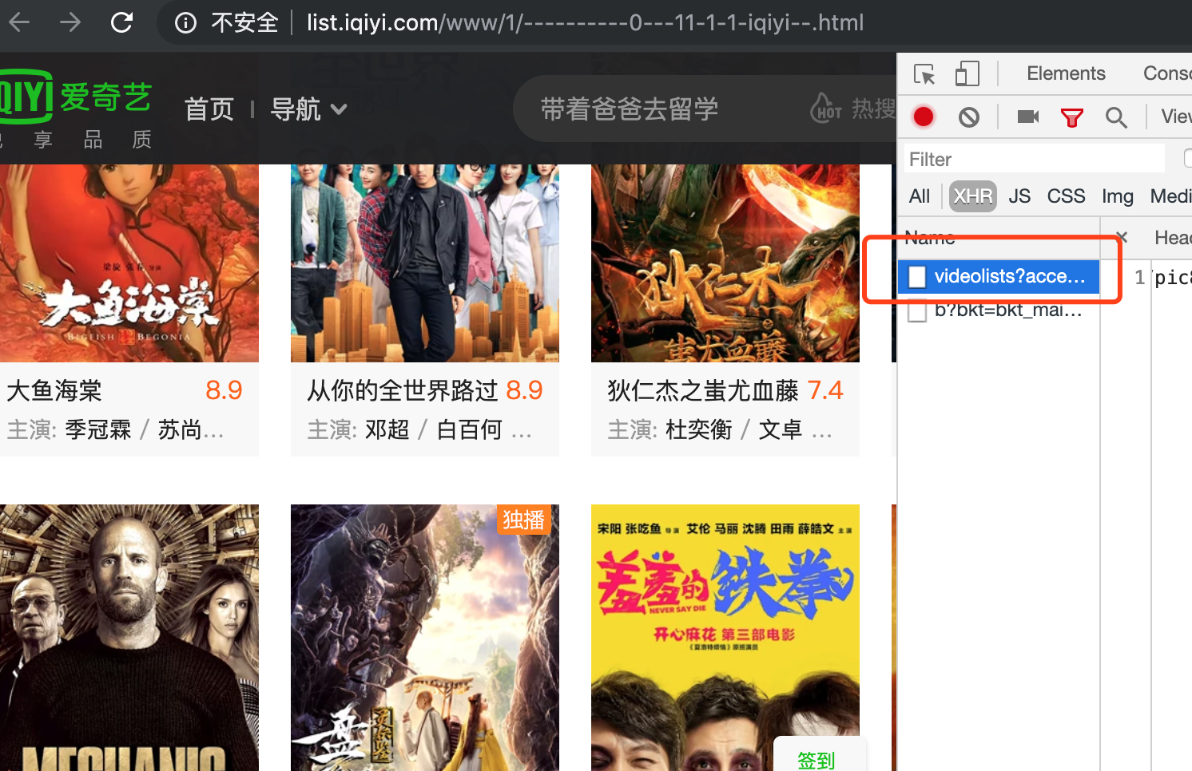
通过上滑分析接口
访问这个分析的接口

Slide 10
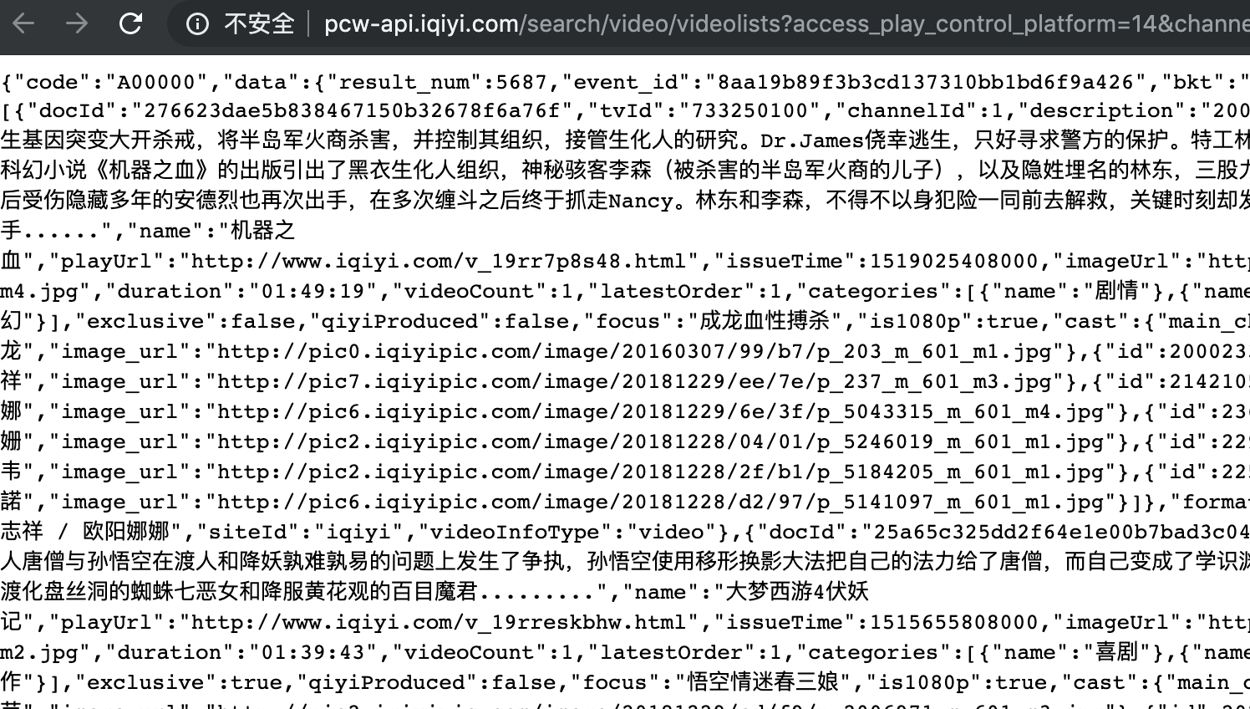
查看数据,看到是json格式

Slide 11
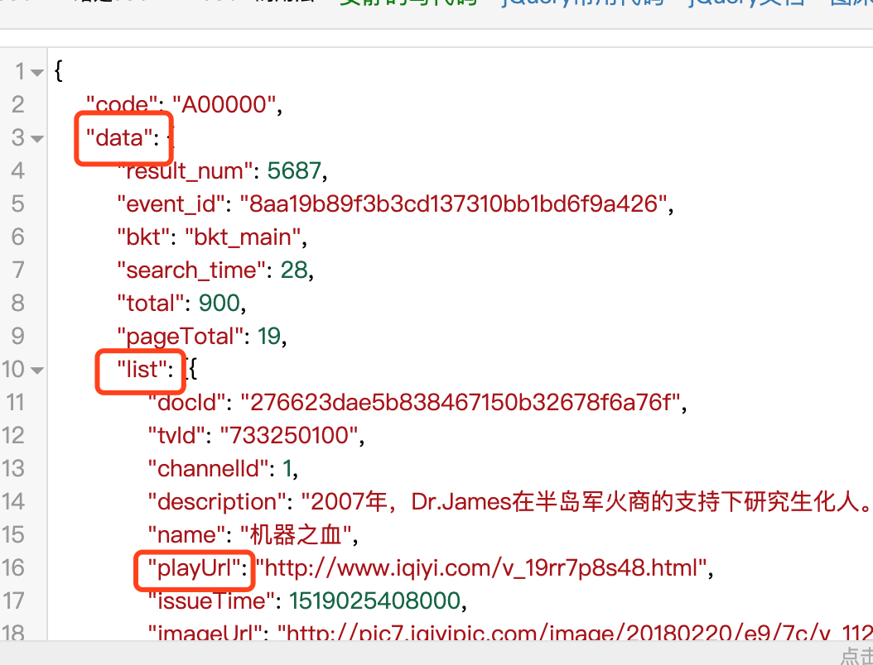
通过bejson整理数据格式
读取数据从
data->list->playurl
获得播放地址

Slide 12
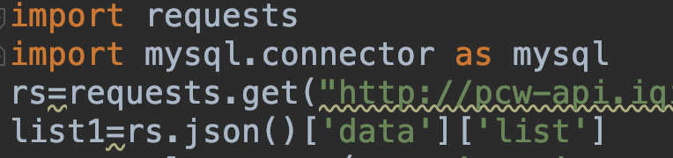
请求地址

Slide 13
请求后的数据进行持久化保存
1、mysql可视化建表
2、python连接mysql进行插入数据

Slide 14
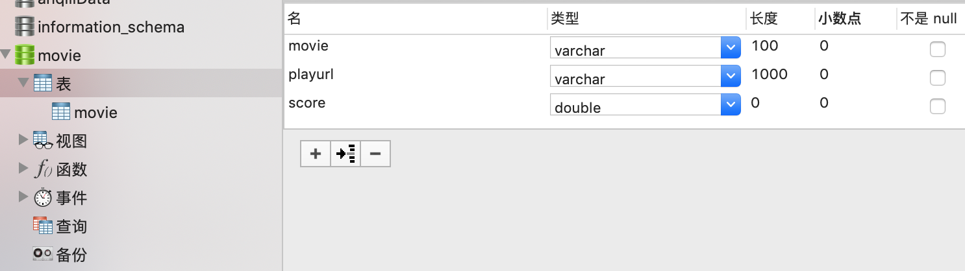
可视化建表

Slide 15
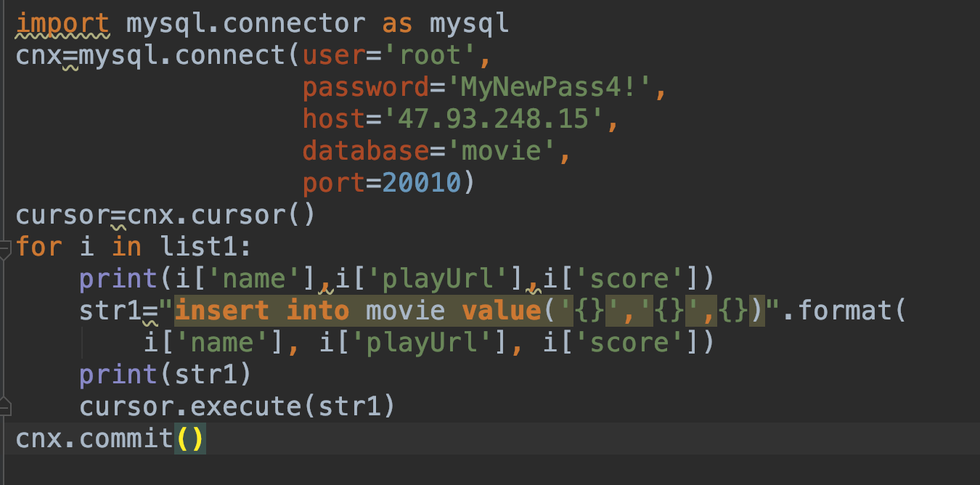
持久化保存

Slide 16
思考
如果重复抓取，会重复插入
怎么才能避免重复的数据呢？

Slide 17
解决办法
利用现有知识
1、先查询
2、如果有数据，则不插入
3、如果没有数据
不在这里进行实现了

Slide 18
网站框架使用flask
http://docs.jinkan.org/docs/flask/
为什么选这个
1、简单
2、易学

Slide 19
提供接口
说白了就是提供json格式的字符串
from flask import Flask app = Flask(__name__) @app.route('/') def hello_world(): return 'Hello World!' if __name__ == '__main__': app.run()
from flask import Flask import json app = Flask(__name__) @app.route('/') def hello_world(): dict1={"name":'zhangcheng','age':18} return json.dumps(dict1) if __name__ == '__main__': app.run()

Slide 20
展示网页
说白了就是展示你之前写的网页
创建一个templates文件夹，这个文件夹下用于保存网页
在templates文件夹创建一个index.html
from flask import Flask from flask import render_template app = Flask(__name__) @app.route('/test123') def test123(): return render_template('index.html') if __name__ == '__main__': app.run()

Slide 21
如何对网页传入数据
from flask import Flask from flask import render_template app = Flask(__name__) @app.route('/test123') def test123(): return render_template('index.html',num=1) if __name__ == '__main__': app.run()

Slide 22
如何对传入数据进行展示
<!DOCTYPE html> <html lang="en"> <head> <meta charset="UTF-8"> <title>Title</title> </head> <body> {{num}} </body> </html>

Slide 23
那么这个{{num}}是个什么语法呢
jinja2模板语言
http://jinja.pocoo.org/docs/2.10/templates/#

Slide 24
从数据库读取数据动态展示
1、建立flask工程
2、连接数据
3、建立路由
4、读取数据库信息
5、返回页面和数据库读取的信息
6、页面使用jinja2模板语言循环

Slide 25
从数据库读取数据动态展示
from flask import Flask from flask import render_template import mysql.connector as mysql cnx=mysql.connect(user='root’, password='MyNewPass4!’, host='47.93.248.15’, database='movie', port=20010) cursor=cnx.cursor() app = Flask(__name__) @app.route('/') def test123(): #读取电影和值 cursor.execute("select * from movie") result=cursor.fetchall() movielist =[] for m in result: movielist.append({"name":m[0],'playurl':m[1],'score':m[2]}) return render_template('index.html', movies=movielist) if __name__ == '__main__': app.run()

Slide 26
前端页面
<!DOCTYPE html> <html lang="en"> <head> <meta charset="UTF-8"> <title>Title</title> </head> <body> {% for m in movies %} <a href="{{ m['playurl'] }}">{{ m['name'] }}</a><br> {% endfor %} </body> </html>

Slide 27
破解
1、简易的破解
2、复杂的下载破解

Slide 28
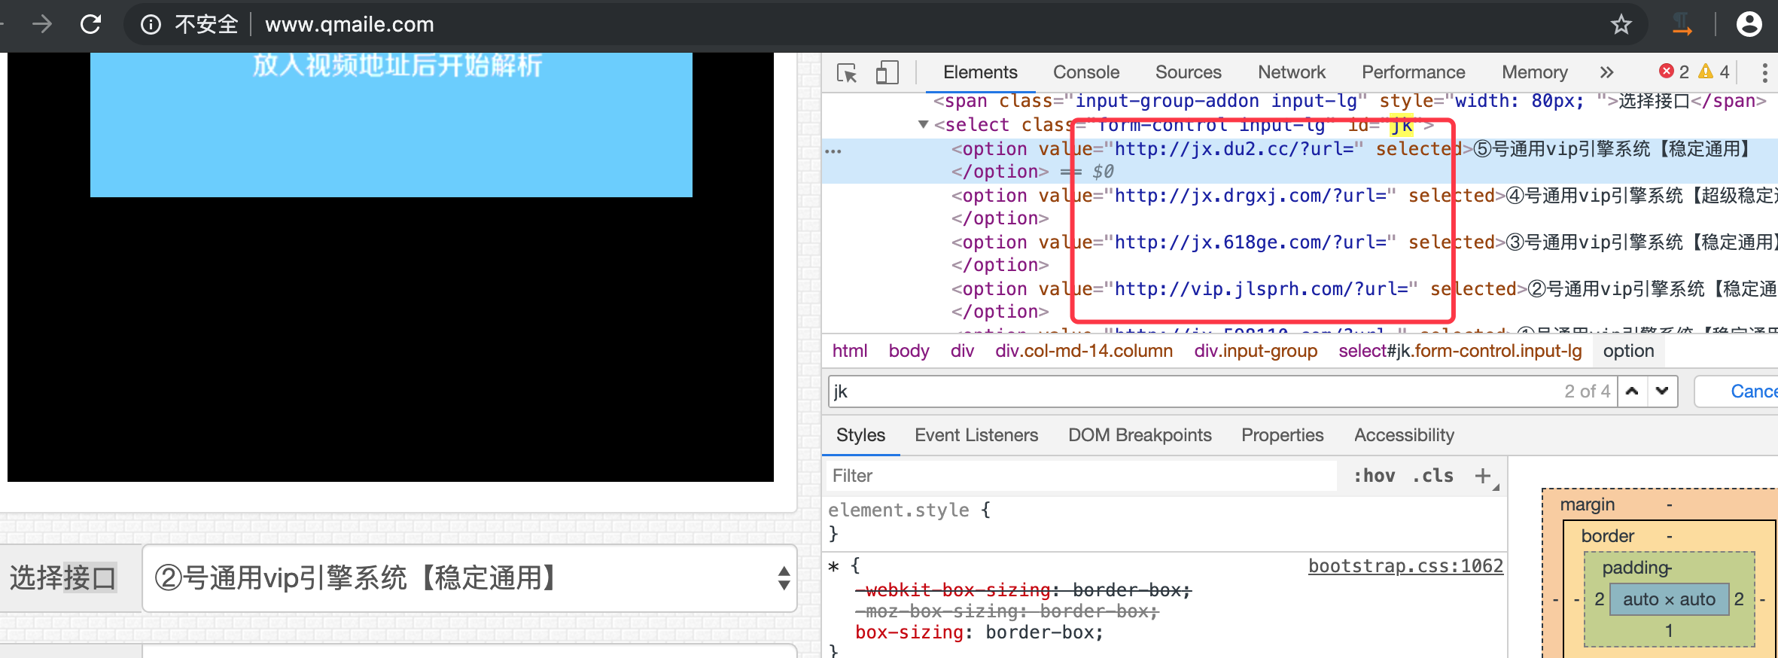
1、简易的破解-分析全民解析
解析全民解析网站的地址

Slide 29
思路
1、全民解析的地址+目标播放地址，完成破解
2、把地址移植在我们的网站上，修改静态页面
3、完成播放

Slide 30
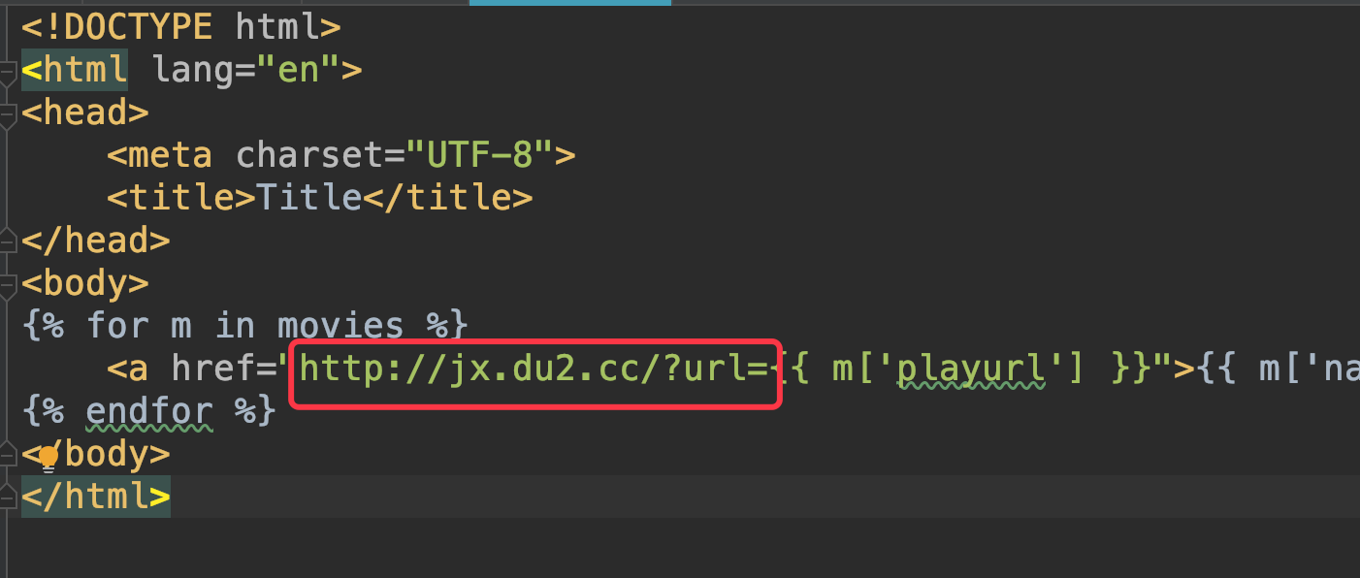
修改解析地址

Slide 31
复杂的下载破解
提供代码，这里就不在进行讲解了

Slide 32
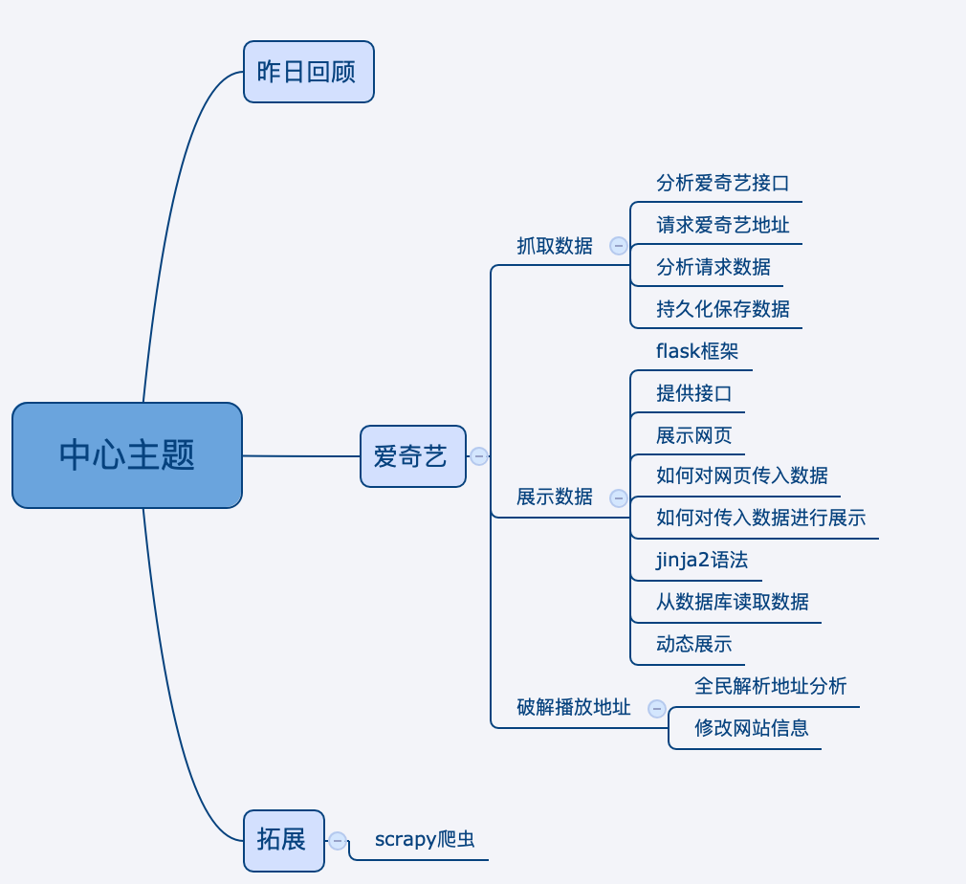

Slide 33
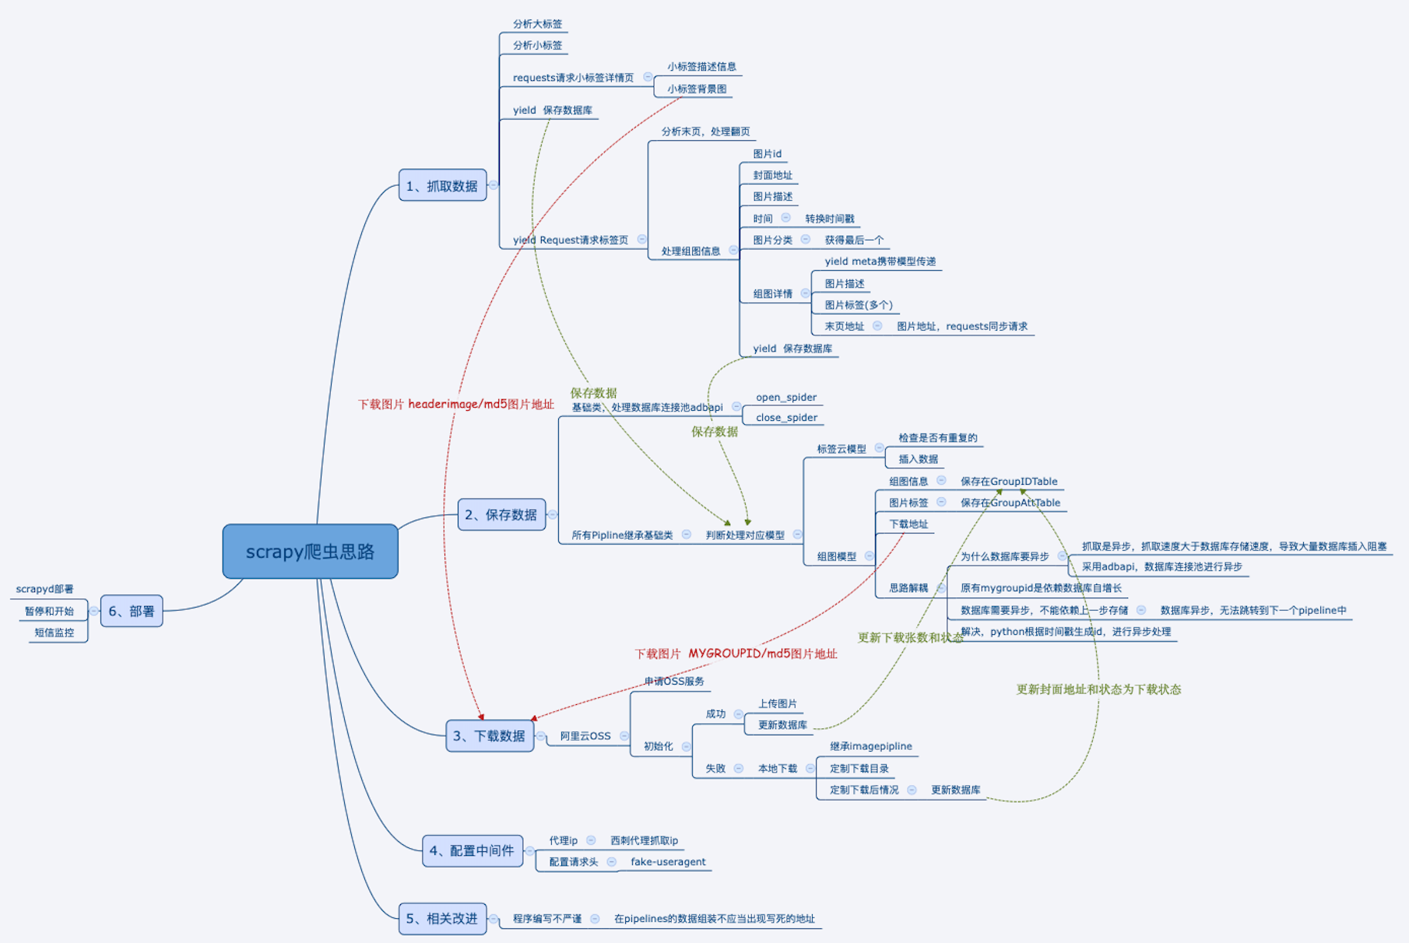
scrapy

Slide 34
库的安装
pip install scrapy
检查是否安装成功
import scrapy
scrapy.version_info

Slide 35
创建项目
scrapy startproject mmonly
创建模板
cd mmonly
scrapy genspider -t basic mmonly mmonly.cc
为了方便后续开发，可以使用pycharm打开这个工程

Slide 36
文件说明
items是模型类
middlewares 是中间件
settings是配置文件

Slide 37
class MmonlySpider(scrapy.Spider): name = ‘mmonly’ start_urls = [‘http://mmonly.cc/tag’] def parse(self, response):
print(“1111”)

Slide 38
启动程序
终端启动
scrapy crawl
代码执行
from scrapy.cmdline import executeexecute(['scrapy','crawl','mmonly'])

Slide 39
解析数据
#提取标签内容 #获得大分类 读取div的class为Clbc_Game TagBox下的所有h2标签的内容 category=response.xpath("//div[@class='Clbc_Game TagBox']//h2/text()").extract() #获得子标签 childtag=response.xpath("//div[@class='TagList']") for index,item in enumerate(childtag): #遍历子标签 childtagel=item.xpath("a") for atag in childtagel: #获得小标签 tag=atag.xpath("@href").extract_first()[1:-1].split('/')[1] title=atag.xpath("text()").extract_first() #执行标签分页请求 yield {'title':title,'tag':tag}
如何处理翻页

Slide 40
数据到哪里了
数据到piplines中了，在piplines中的有三个重要的方法
打开管道
关闭管道
处理返回的数据

